Slide 1



Компания «А-Дата»
Переход на онлайн-кассы.
Нормативно-правовое регулирование.
Реализация изменений законодательства в решениях 1С.
Бабкина Ольга
Руководитель департамента маркетинга, Ведущий специалист по работе с ключевыми клиентами
Notes:
В 2014-2015 гг был запущен эксперимент, когда каждый расчет передается на сайт ФНС. Были задействованы 4 региона. По результатам тестового периода был подготовлен доклад. Были учтены нюансы, проблемы и перспективы и принято решение о модернизации ККТ (были проблемы с требованиями безопасности, искажение фискальных данных итд)
В общем, в результате был выработан примерный механизм работы всей этой системы, т.е. Кто должен применять, Когда, Как
Сформированы требования к ККТ
Учет ККТ в налоговых органах (забегая вперед, хочу вас порадовать, что теперь не надо будет бегать с этими кассами в ФНС)
Утверждены реквизиты, которые должны отображаться на чеке
Полномочия ФНС по контролю и надзору, административная ответственность
И, конечно же, чтобы это было не утром в понедельник был разработан план переходного периода

Slide 2
Поэтапное введение государственных информационных систем
для сквозного учета товародвижения
Notes:
В настоящее время происходят существенные изменения законодательства, и в действие поэтапно вводятся Государственные информационные системы для сквозного сплошного учета товародвижения –
от производителя (импортера) – через торговые организации –
и до потребителя
В настоящее время уже действуют информационные системы
Единая государственная автоматизированная информационная система учета объема производства и оборота этилового спирта, алкогольной и спиртосодержащей продукции (ЕГАИС)
Государственная информационная система маркировки изделий из натурального меха
По заявлению Министра промышленности и торговли РФ от 28 сентября 2016 года, маркировка должна быть распространена на широкий номенклатурный ряд в рамках создания единой системы маркировки промышленной продукции. С 2017 года планируется распространить маркировку на отдельные виды лекарственных препаратов… http://minpromtorg.gov.ru/press-centre/news/#! denis_manturov_v_rossii_budet_sozdana_edinaya_sistema_markirovki_promyshlennoy_produkcii
По мере вступления в действие новых законодательных норм и требований, необходимый для работы пользователей функционал оперативно реализуется в программах 1С

Slide 3
Новый порядок применения контрольно-кассовой техники: основные положения
15.07.2016 вступила в силу новая редакция 54-ФЗ
«О применении кассовой техники» о поэтапном переходе бизнеса на применение контрольно-кассовой техники с доступом в интернет (онлайн-ККТ)
Notes:
15.07.2016 вступила в силу новая редакция 54-ФЗ
«О применении кассовой техники» о поэтапном переходе бизнеса на применение контрольно-кассовой техники с доступом в интернет (онлайн-ККТ)
Цели закона: обеспечить контроль за соблюдением кассовой дисциплины и повысить степень защиты прав потребителей
Закон предусматривает передачу информации о наличных денежных расчетах и (или) расчетах с использованием платежных карт в адрес налоговых органов через оператора фискальных данных
Обеспечить онлайн-передачу данных о продажах должны будут почти все – включая плательщиков ЕНВД и пр.
Поддержка нового режима требует обновления контрольно-кассовой техники
Розничным продавцам необходимо будет обеспечить требуемый по закону состав информации в каждом кассовом чеке – включая наименование товара (услуги) и НДС

Slide 4
Исключения применения ККТ
С 1 июля 2017 года применение ККТ предусмотрено практически везде, за исключением некоторых видов деятельности
До 1 июля 2018 года дана отсрочка для индивидуальных предпринимателей на спец.режимах (ЕНВД /патент)
Notes:
С 1 июля 2017 года применение ККТ предусмотрено практически везде, за исключением некоторых видов деятельности (ст.2 п.2)
продажа газет и журналов, ценных бумаг, проездных документов в общественном транспорте
торговля на розничных рынках, разносная торговля, мороженым, безалкогольными напитками в розлив; торговля из автоцистерн квасом, молоком, др.
прием от населения стеклопосуды и утильсырья за исключением драг. металлов
ремонт и окраска обуви, изготовление и ремонт металлической галантереи и ключей
присмотр и уход за детьми, больными, престарелыми и инвалидами
обеспечение питанием во время учебных занятий
реализация изготовителем изделий народных художественных промыслов
вспашка огородов и распиловка дров
услуги носильщиков на вокзалах
сдача в аренду жилых помещений
В районах с плохой связью предусмотрена возможность использования ККТ в автономном режиме, с периодической подачей данных в ФНС. Минкомсвязи разрабатывает критерии районов с плохой связью. Местные власти до 1 февраля 2017 года должны опубликовать списки таких районов.
До 1 июля 2018 года дана отсрочка для индивидуальных предпринимателей на спец.режимах (ЕНВД / патент)

Slide 5
Новая контрольно-кассовая техника (ККТ)
С 1 февраля 2017 года на учет можно будет поставить только ККТ нового образца, с 1 июля 2017 года необходимо применять только новую или модернизированную кассовую технику
Актуальный реестр ККТ, соответствующих требованиям 54-ФЗ, размещен на сайте ФНС https://www.nalog.ru/rn77/related_activities/registries/reestrkkt/
Notes:
С 1 февраля 2017 года на учет можно будет поставить только ККТ нового образца, с 1 июля 2017 года необходимо применять только новую или модернизированную кассовую технику
В новых ККТ электронная кассовая лента защищенная (ЭКЛЗ) заменена на фискальный накопитель, который обеспечивает передачу чека в систему ФНС через оператора фискальных данных
Ряд используемых «старых» моделей кассовых аппаратов может быть модернизирован, модернизированная касса – это фактически новая модель кассы, с новым серийным номером
информацию о возможности модернизации кассы нужно получить
у производителя
Обязательный договор с Центрами технического обслуживания (ЦТО) для новых ККТ не требуется, но гарантийный ремонт сохраняется
Актуальный реестр ККТ, соответствующих требованиям 54-ФЗ, размещен на сайте ФНС https://www.nalog.ru/rn77/related_activities/registries/reestrkkt/
Постановка на учет ККТ выполняется в Личном кабинете налогоплательщика на сайте ФНС, без посещения налоговых органов
НЕ НАДО ХОДИТЬ ТЕПЕРЬ В НАЛОГОВУЮ С КАССОЙ И ИНЖЕНЕРОМ ЦТО/

Slide 6
Новый элемент ККТ: фискальный накопитель (ФН)
Фискальный накопитель (ФН) - шифровальное (криптографическое) средство защиты фискальных данных в опломбированном корпусе
Актуальный реестры фискальных накопителей размещен на сайте ФНС
https://www.nalog.ru/rn77/related_activities/registries/reestr_fiscal/
Примерная стоимость ФН – 6 000 руб.
Сроки действия ФН зависят от интенсивности и режима использования и составляют от 13 до 36 месяцев
Notes:
Фискальный накопитель (ФН) - шифровальное (криптографическое) средство защиты фискальных данных в опломбированном корпусе
формирует фискальный признак («подписывает» чеки)
обеспечивает запись фискальных данных в некорректируемом виде – ФИГ ВЫ ЧЕГО МОЖЕТЕ ПОМЕНЯТЬ!!
связывается с оператором фискальных данных и передает ему «подписанные» чеки
получает подтверждение («квитанции») от оператора о получении чеков
обеспечивает энергонезависимое долговременное хранение
(очередь всех непереданных чеков)
Примерная стоимость ФН – 6 000 руб.
Сроки действия ФН зависят от интенсивности и режима использования и составляют от 13 до 36 месяцев
Актуальный реестры фискальных накопителей размещен на сайте ФНС https://www.nalog.ru/rn77/related_activities/registries/reestr_fiscal

Slide 7
Новый участник процесса – оператор фискальных данных (ОФД)
Актуальный реестр ОФД опубликован на сайте ФНС РФ - https://www.nalog.ru/rn77/related_activities/registries/fiscaloperators/
Каждая организация, использующая ККТ, обязана заключить договор с выбранным ОФД, ориентировочная годовая стоимость договора – 3 000 руб.
Notes:
Оператор фискальных данных (ОФД) - организация, получившая разрешение на обработку фискальных данных для передачи данных о произведенных розничных расчетах в ФНС
Оператор фискальных данных получает информацию о розничной продаже от фискальных накопителей ККТ и передает данные в ФНС
Актуальный реестр ОФД опубликован на сайте ФНС РФ - https://www.nalog.ru/rn77/related_activities/registries/fiscaloperators/
ТАМ СЕЙЧАС ВСЕГО 5 КОМПАНИЙ, сложный процесс получения статуса
Каждая организация, использующая ККТ, обязана заключить договор с выбранным ОФД, ориентировочная годовая стоимость договора – 3 000 руб.

Slide 8
Новые обязательные реквизиты кассовых чеков и бланков строгой отчетности
Какая информация будет передаваться в ФНС
Notes:
Каждый чек будет передавать в ФНС следующую информацию
Информация о продавце: ИНН, система налогообложения и др.
Информация о кассе: заводской номер, место установки и др.
Заводской номер фискального накопителя
ИНН и наименование оператора фискальных данных
дата, время и форму (наличная или электронная) расчета
признак расчета (приход или расход)
наименование товаров, итоговая сумма расчета по каждой строке указанием ставки и размера НДС
номер телефона или e-mail покупателя (если чек или БСО передаются в электронной форме)
Чеки теперь как бумажные, так и на электронную почту

Slide 9
Нормативная информация обновляется постоянно
Информационная система 1С:ИТС – справочник «Контрольно-кассовая техника» - https://its.1c.ru/db/kkt
  Узнать о новых требованиях законодателя к кассовой технике, а также сроках и особенностях перехода на онлайн-кассы можно в новых статьях 1С:ИТС:
    Сроки перехода на онлайн-кассы;
    Требования к онлайн-кассе;
    Регистрация онлайн-кассы;
    Перерегистрация онлайн-кассы.
  Справочник доступен всем пользователям 1С:ИТС ПРОФ
  Каждый желающий может получить пробный доступ ко всем материалам на 7 дней (тест-драйв)
Раздел http://1c.ru/kkt

Slide 10
Рекомендации по организации торгового учета в новых условиях
Для любой компании или ИП можно подобрать удобное решение 1С:
  «1С:Мобильная касса» – мобильное приложение для планшета или смартфона, стоимостью 1 500 руб.
  «1С:Розница» –от 3 300 руб., с бесплатным бессрочным обновлением и поддержкой
  «1С:Управление небольшой фирмой» -- облачное решение стоимостью от 1000 руб. в месяц с легкой интеграцией с интернет-магазинами
  «1С:Управление торговлей» и другие решения для торговых компаний любых масштабов и видов деятельности и другие решения
Notes:
Внедрение государственных информационных систем требует от налогоплательщика повышения качества ведения учета – для минимизации затрат на выполнение новых требований и повышения эффективности торгового бизнеса
В розничной торговле необходимо переходить от учета текущих продаж
к полноценному товарному учету, который включает:
Ведение справочника товаров -- с указанием цен, налоговых ставок
Учет остатков денежных средств и товаров
Хорошая товароучетная система не только способствует выполнению законодательных требований – текущих и будущих – но и способна реально помочь руководителю в организации работы торговой точки (например, с планированием закупок)

Slide 11

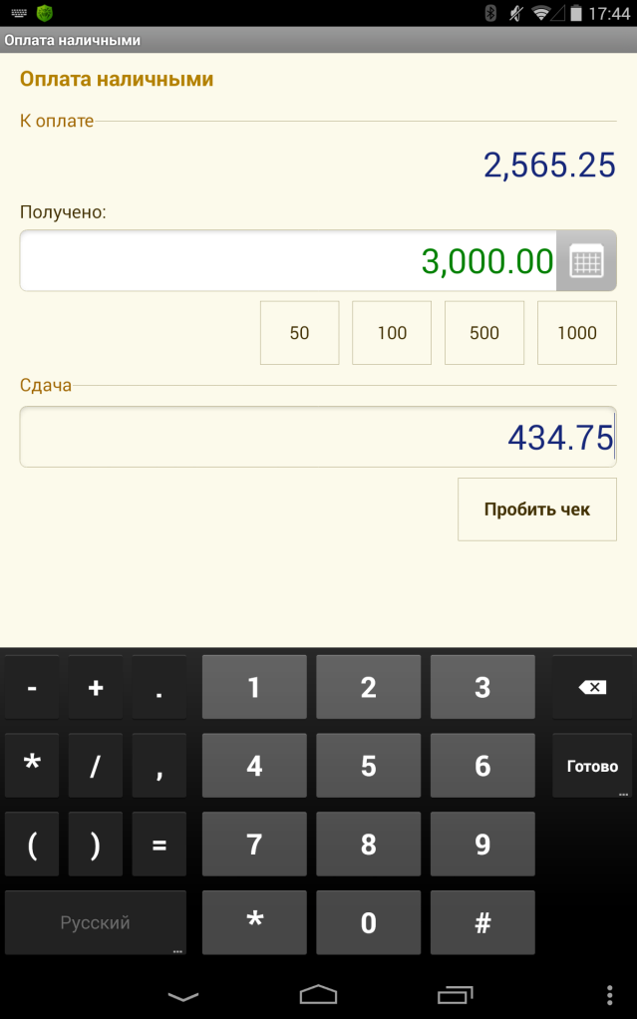
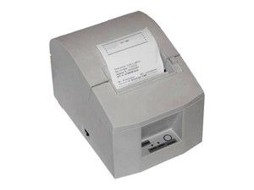

Бюджетные варианты организации работы в новых условиях –
для тех бизнесов, которые ранее не применяли ККТ
Пример: Индивидуальный предприниматель оказывает услуги,
работает на выезде.
Рекомендуется:
Фискальный регистратор совместно
с приложением «1С:Мобильная касса», установленным на смартфон или планшет под управлением Android
Мобильное приложение позволяет организовать учет проданных товаров и полученной оплаты, как наличными, так и по безналичному расчету
Стоимость приложения – 1 500 руб.
Демоверсию можно скачать
в Google Play бесплатно

Slide 12


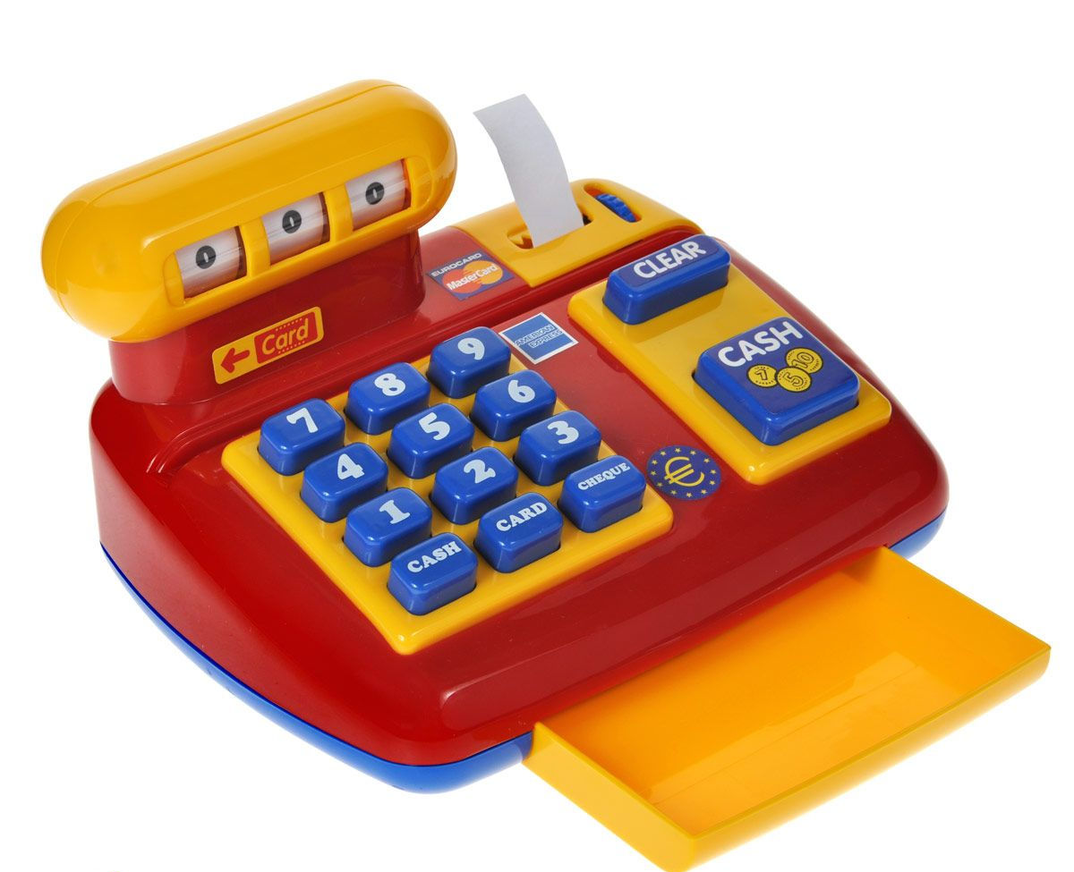
Бюджетные варианты организации работы в новых условиях –
для тех бизнесов, которые ранее не применяли ККТ
Пример: Индивидуальный предприниматель на ЕНВД ведет розничную торговлю одеждой в нескольких торговых точках.
Рекомендуется: автономные кассы в каждой торговой точке и «облачная» (онлайн) программа «1С:Управление небольшой фирмой»
Notes:
КАК РАБОТАЕТ ДАННАЯ СИСТЕМА УЧЕТА
Все кассы подключены через интернет к онлайн-программе
«1С:Управление небольшой фирмой»
Доступ к программе 1С:УНФ возможен с любого устройства, из любой точки – с ноутбука, планшета и пр.
1С:УНФ обеспечивает централизованное обновление информации в кассах и полный товарный учет, а также предоставляет владельцу всю нужную информацию
Возможен обмен с «1С:Бухгалтерией 8»
Стоимость 1С:УНФ – от 1000 руб.
в месяц для 2 пользователей

Slide 13


Бюджетные варианты организации работы в новых условиях –
для тех бизнесов, которые ранее не применяли ККТ
Пример: Необходимо автоматизировать склад и торговую точку небольшой компании, которая ранее не вела розничную торговлю.
Рекомендуется:
Онлайн-ККТ
«1С:Розница» - удобная и понятная кассовая и товароучетная система с возможностью подключения ККТ
Полный товарный учет
Аналитика для управления бизнесом
Стоимость – от 3 300 руб.
(с бесплатной бессрочной поддержкой)
Notes:
Необходимо автоматизировать склад и торговую точку небольшой компании, которая ранее не вела розничную торговлю.
Рекомендуется:
Онлайн-ККТ
«1С:Розница» - удобная и понятная кассовая и товароучетная система с возможностью подключения ККТ
Полный товарный учет
Аналитика для управления бизнесом
Стоимость – от 3 300 руб.
(с бесплатной бессрочной поддержкой)

Slide 14
Порядок организации работы в новых условиях в компаниях, применяющих в настоящее время ККТ
Что делать, если в организации уже применяется ККТ
Нюансы снятия старых ККТ с учета ФНС
Модернизация касс
Notes:
Выясните возможность модернизации используемой кассы у производителя (да-да, можно уже планировать инвентаризацию)
Модернизируйте кассу или замените ее на новую модель
Зарегистрируйте кассу в ФНС (физическое предоставление кассы не требуется) через ЛК!!
Заключите договор на обслуживание с выбранным оператором фискальных данных ВНИМАНИЕ: в ОФД нужно уточнить , работают ли они с вашей моделью ККТ. Уже, конечно, протестировано много видов, и еще есть время, но имейте этот момент ввиду.
Обновите необходимое программное обеспечение (в том числе программы 1С)
Подключите кассу к интернету (можно использовать Wi-Fi, 3G, проводной или мобильный интернет)
Для инф.: При нестабильной связи фискальный накопитель сохраняет данные с чеков до 30 дней. Если за это время связь не восстановится, фискальный накопитель перестанет формировать фискальную подпись документов и касса блокируется. ПОСЛЕ ЭТОГО РАЗБОРКИ С ФНС!!
НЮАНС:
Если вам нужно снять с учета старые кассы. Лучше сначала заключить договор с Опертором Фискальных Данных, а потом уже разводить всю котовасию со старыми кассами, т.к. ПОРЯДОК СНЯТИЯ КАСС С УЧЕТА – старый и это занимает много времени. Во-первых – оформление бумаг, затем поход в ФНС с кассой и инженером ЦТО. Учитывая, что до июля 2017 планируется снять с учета порядка ПОЛУТОРА МИЛЛИОНОВ касс… сами понимаете….ФНС прямым текстом заявило, что не успеет что-то изменить или как-то подготовиться к этому процессу. Прибавьте сюда еще и 5 дней на ответ из ФНС о снятии кассы с учета …. НОВЫЕ КАССЫ – как я уже говорила ранее, регятся куда проще – через ЛК.
МОДЕРНИЗАЦИЯ КАСС:
Как это выглядит? Производители предлагают пакет, который включает в себя некое устройство и новое ПО, которое ставится на кассу. ВНИМАНИЕ!! В ЭТОТ МОМЕНТ – это уже НОВАЯ МОДЕЛЬ КАССЫ, СО СВОИМ СЕРИЙНЫМ НОМЕРОМ и МОДЕЛЬЮ!!
Все выпущенные экземпляры касс вносятся в новый реестр

Slide 15
Решения 1С, в которых поддерживается новый порядок применения ККТ
  1С:ERP Управление предприятием
  1С:Управление торговлей (редакция 11, 10.3)
  1С:Комплексная автоматизация 2.0
  1С:Розница 2.2, 1.0
  1С:Бухгалтерия 3.0, 2.0
  1С:Предприниматель 2015
  1С:Управление небольшой фирмой 1.6
  1С:Бухгалтерия государственного учреждения 2.0, 1.0
  1С:Управление производственным предприятием 1.3
  1С:Мобильная касса
Notes:
Фирма «1С» ведет совместную работу с производителями ККТ по поддержке работы новых онлайн-ККТ. По мере реализация проектов перечень ККТ, поддерживаемых 1С, публикуется на сайте 1С.
В плановых релизах указанных программ 1С в рабочем порядке реализуется система передачи информации о наличных денежных расчетах и (или) расчетах с использованием платежных карт через операторов фискальных данных в ФНС России

Slide 16
Компания «А-Дата»
БАБКИНА ОЛЬГА
+7(495) 988-32-25
oababkina@a-data.pro
www.a-data.pro; www.npcab.ru
Notes:
ИТОГ
В настоящее время происходят существенные изменения,
затрагивающие практически все торговые бизнесы
В действие поэтапно вводятся Государственные информационные системы для сквозного сплошного учета товародвижения – от производителя (импортера) – через торговые организации – и до потребителя
Это требует от налогоплательщика повышения качества ведения учета –
для минимизации затрат на выполнение новых требований и повышения эффективности торгового бизнеса
Фирма «1С» в плановом порядке обеспечивает поддержку изменений в своих прикладных решениях, силами фирмы «1С» и партнеров «1С» по всей стране обеспечивается оперативная поддержка пользователей
От нас:
Пользователям решений 1С вовремя обновлять свои программы до версий, поддерживающих интеграцию.
Компаниям, которые еще не автоматизировали свою работу – обратиться к партнерам 1С для выбора и внедрения оптимального решения, позволяющего организовать удобное взаимодействие с Государственными информационными системами, а также полноценный торгово-складской и производственный учет в своем бизнесе
Озаботьтесь модернизацией или покупкой ККТ
Настройка программы и оборудование
ЛЕКТОРИЙ от 22 09 2016
БЮДЖЕТ:
Фискальный накопитель – 6000 руб
Договор с ОФД – 3000 руб
Модернизация - ???? – цены от производителя 6-11 тыщ
Покупка ПО
Покупка новых ККТ – нуу, тут, как повезет )) из уже объявленных цен, например FPrint-22ПТК – 31000

